Slide 1
VALOR ACTUAL
El valor actual se refiere al valor presente de una cantidad de dinero que se espera recibir en el futuro, descontado a una tasa de interés específica. Este concepto es fundamental en finanzas, ya que permite evaluar la viabilidad de inversiones y proyectos al considerar el valor del dinero a lo largo del tiempo.

Slide 2
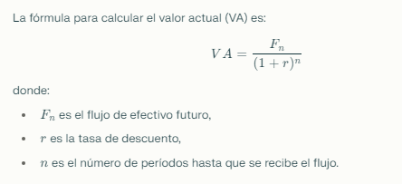
Agenda
Información sobre la empresa
Liderazgo y ejecutivos
Organigrama
Políticas de empresa
Ventajas
Evaluaciones de rendimiento
Otros recursos
Documentación necesaria
Resumen

Slide 3
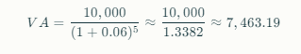
Precio de un Documento
El precio de un documento financiero, como un bono o un pagaré, se puede calcular utilizando el valor actual. Por ejemplo, si un documento promete pagar $10,000 en 5 años y la tasa de descuento es del 6%, el precio actual del documento sería:
Esto significa que, si se invierte aproximadamente $7,463.19 hoy a una tasa del 6%, se obtendría $10,000 en 5 años.

Slide 4
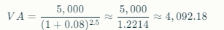
Valor Actual con Tiempo Fraccionario
Cuando los períodos no son enteros (por ejemplo, meses o días), se puede ajustar la fórmula para incluir fracciones de tiempo. Por ejemplo, si se espera recibir $5,000 en 2 años y 6 meses (o 2.5 años) con una tasa de descuento del 8%, el cálculo sería:
Esto indica que $4,092.18 hoy crecería a $5,000 en 2 años y medio a una tasa del 8%.

Slide 5
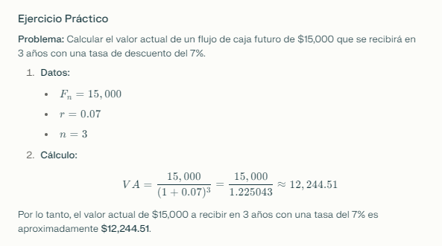




Liderazgo y ejecutivos
Takuma Hayashi​
Mirjam Nilsson​
Flora Berggren​
Rajesh Santoshi​
Presidente
Directora ejecutiva
Directora de operaciones
Vicepresidente de marketing

Slide 6
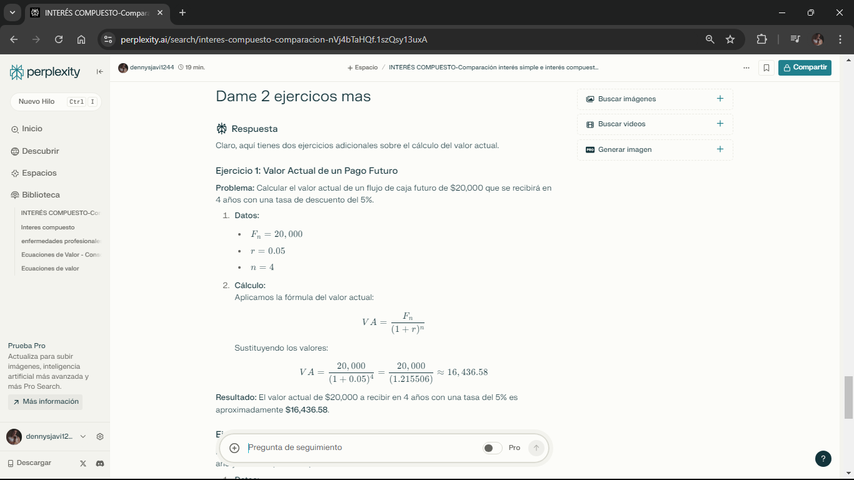
Organigrama
Taylor Phillips
Director de marketing
Kiana Anderson
Natasha Jones
Felix Henderson
Isabel Garcia
Tyler Stein
Director de oficina
Recursos humanos
Jefe de proyecto
Redactora
Internos

Slide 7
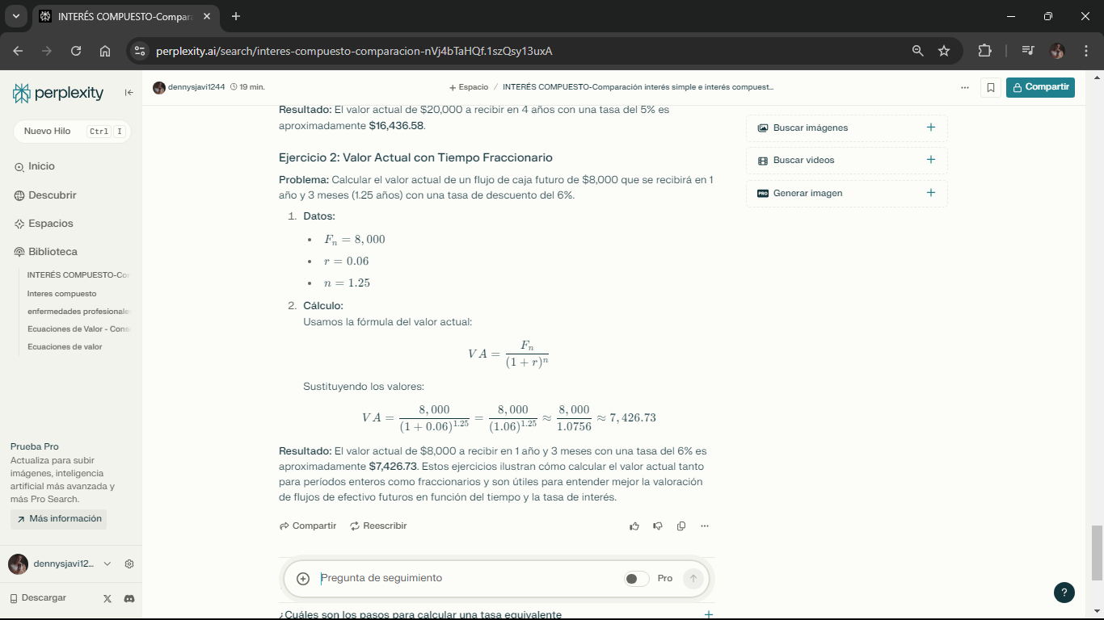



Información de contacto
Ventajas
206-555-0123
206-555-0100
Si tiene algún problema laboral, póngase en contacto con la administradora de RR. HH., Natasha Jones, en natasha@contoso.com o llamando al 206-555-0177.
Director de oficina
Informe del accidente
206-555-0123
206-555-0172
Si tiene otras preguntas o preocupaciones laborales, aquí tiene una lista de números que pueden ser útiles:

